Slide 1
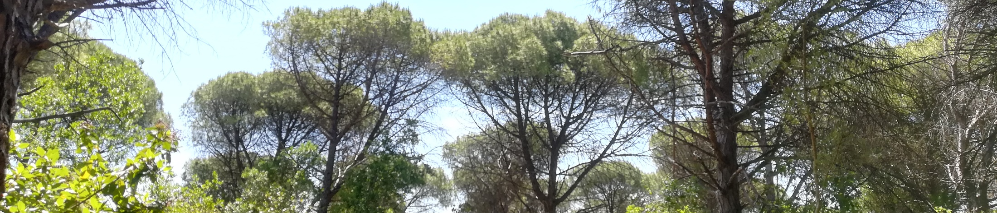
Inventário Florestal
Introdução
Margarida Tomé e Susana Barreiro
Instituto Superior de Agronomia
Universidade de Lisboa

Slide 2
Índice
Para que é que precisamos de inventário florestal?
  A gestão florestal
  A evolução da silvicultura e da gestão florestal
  Os serviços do ecossistema
O que é então um inventário florestal?
Elementos recolhidos num inventário florestal
A necessidade de amostrar e de utilizar parcelas de amostragem
Variáveis da árvore e do povoamento

Slide 3
Porque é que precisamos de inventários florestais?
Para apoiar a gestão florestal, cada vez mais complexa…

Slide 4
Gestão Florestal
A gestão florestal é a intervenção do homem na floresta para alcançar os seus objetivos
Estabelece a forma como o homem se relaciona com a floresta
Tem sofrido muitas alterações ao longo do tempo, acompanhando a evolução da silvicultura

Slide 5
Evolução da silvicultura e da gestão florestal
Etapas na evolução da silvicultura |  | Resultado
Pré-silvicultura |  | Esgotamento dos recursos
Silvicultura administrativa (orientada para a madeira) |  | Falha em garantir a conservação e sustentabilidade da produção
Silvicultura baseada na ecologia (conceito de ecossistema florestal) |  | Gestão sustentável sem perdas de produtividade
Silvicultura baseada na ecologia e na sociedade (considerando todos os serviços do ecossistema) |  | Gestão sustentável que garante uma série de produtos e valores desejados pela sociedade
Silvicultura baseada na ecologia e na sociedade mas num contexto de bioeconomia |  | Aumentar a produção de madeira, mas garantindo que os serviços dos ecossistemas florestais se mantém

Slide 6
Evolução da silvicultura e da gestão florestal
A evolução da silvicultura tem dificultado cada vez mais a interação entre homem e floresta - gestão florestal
Atualmente, a gestão florestal não é uma tarefa fácil ...
Em 2000, a gestão florestal sustentável multifuncional (MCPFC) estava na ordem do dia:
  Critérios e indicadores pan-europeus (e outros) e indicadores / esquemas de certificação entraram na agenda
Os serviços do ecossistema tornaram-se relevantes
Agora já estamos num contexto de bioeconomia
  Antes de 2100, a bioeconomia exigirá o dobro da produção de matéria-prima, reduzindo a metade o seu impacto ambiental (Livro Branco sobre “A bioeconomia europeia em 2030”)

Slide 7
Evolução da silvicultura e da gestão florestal
Os serviços do ecossistema
Aprovisionamento Produtos produzidos pelos ecossistemas Comida Água fresca Biomassa para energia Madeira e Fibra Recursos bioquímicos e genéticos Produtos não lenhosos | Regulação Benefícios resultantes da regulação dos processos dos ecossistemas Controle climático Purificação do ar e da água Regulação do ciclo da água Controle de erosão Controle de inundações Controle de pragas e doenças | Cultural Benefícios não materiais fornecidos pelos ecossistemas Recreio Ciência e educação Valores estéticos Valores espirituais
Suporte Serviços necessários para a produção de todos os outros serviços  Ciclo de nutrients  Formação do solo  Produção primária  Polinização e dispersão de sementes

Slide 8
Evolução da silvicultura e da gestão florestal
O que é que tudo isto tem a ver com o inventário florestal?
A evolução da silvicultura e da gestão florestal aumenta grandemente a necessidade de informação para apoiar as decisões
O inventário florestal é portanto de extrema importância para a tomada de decisões, e tem-se adaptado acompanhando a evolução da silvicultura, para dar resposta às necessidades crescentes de informação

Slide 9
O que é então um inventário florestal?
Conjunto de técnicas que permitem caraterizar um povoamento florestal

Slide 10
A unidade primária do inventário é o povoamento florestal
“a contiguous group of trees sufficiently uniform in age-class distribution, composition, and structure, and growing on a site of sufficiently uniform quality, to be a distinguishable unit” (Helms 1998)
Um grupo contíguo de árvores suficientemente uniforme em termos de distribuição das árvores por classes de idade, composição e estrutura, crescendo num local mais ou menos homogéneo, e que possa ser reconhecido como uma unidade perfeitamente identificável
Um povoamento misto pode ser uniforme (homogéneo), desde que a mistura seja semelhante em todo ele
O povoamento é a unidade de aplicação dos tratamentos de silvicultura

Slide 11
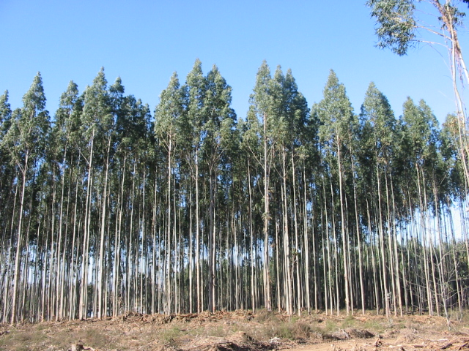
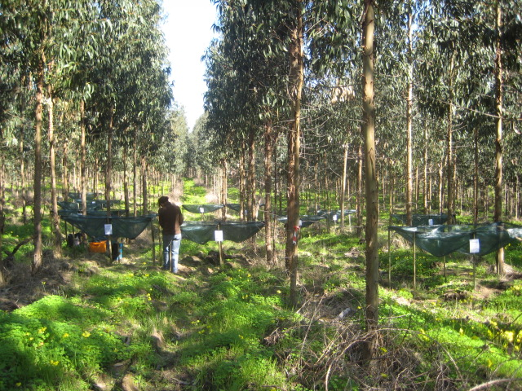
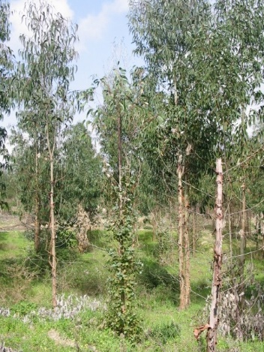
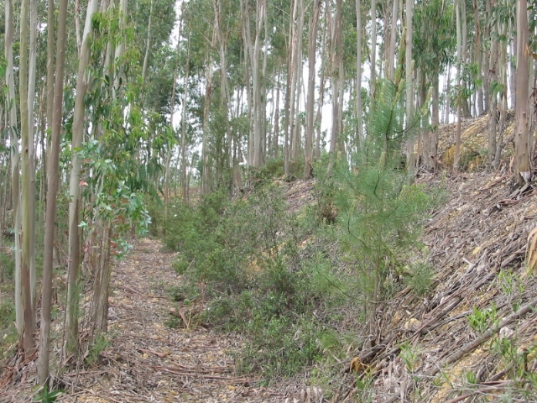
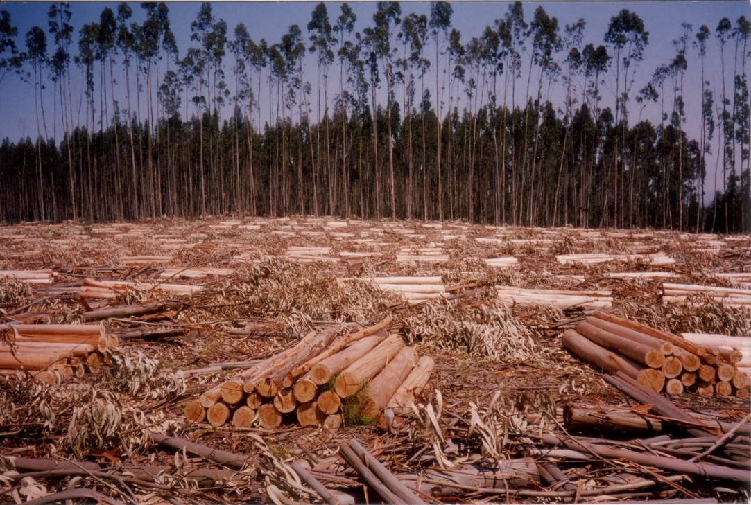
A unidade primária do inventário é o povoamento florestal

Slide 12
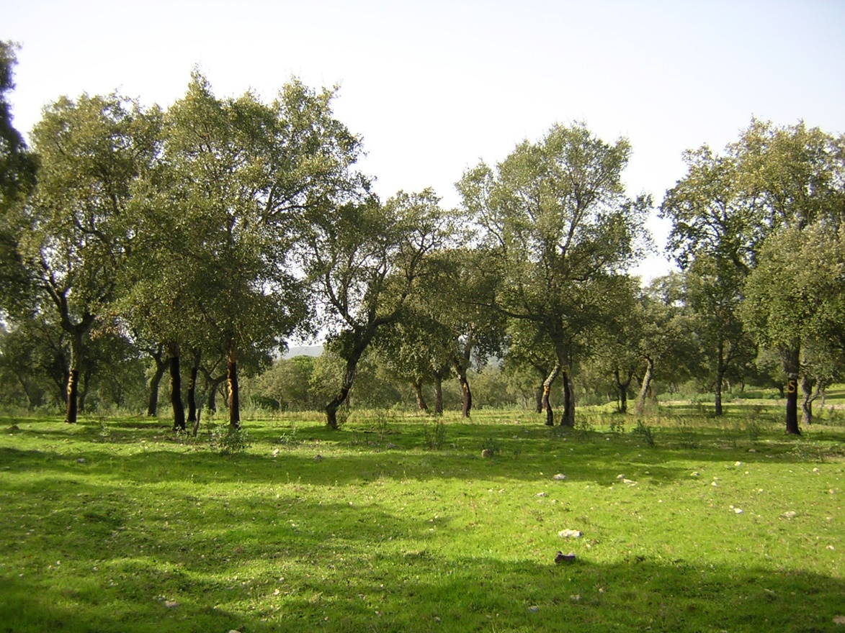
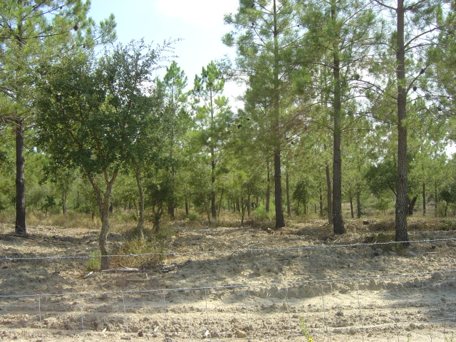
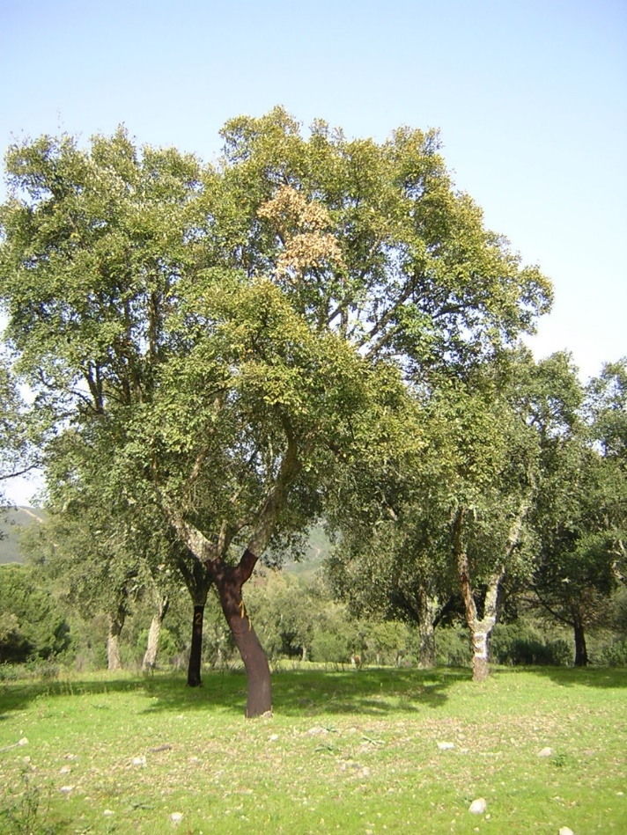
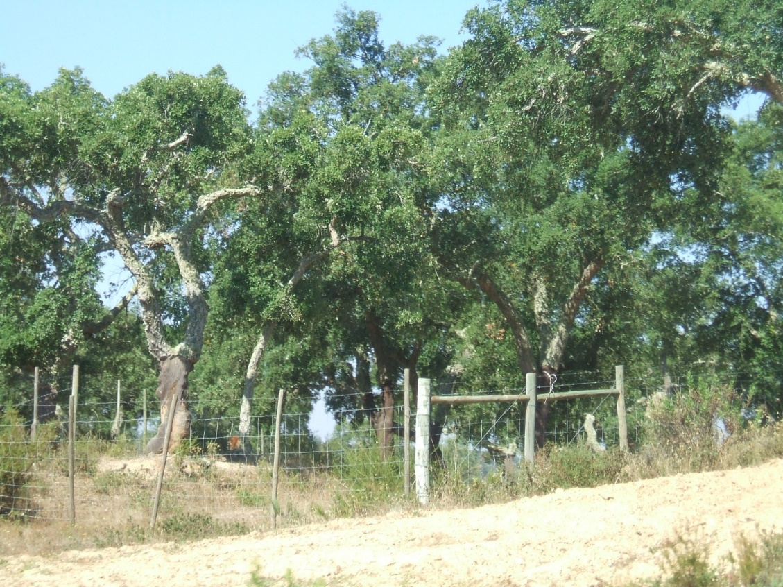
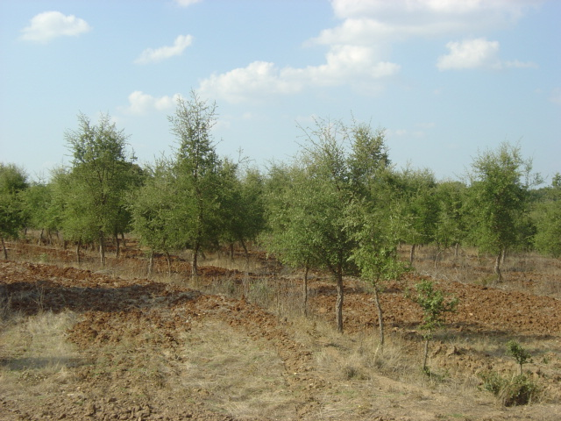
A unidade primária do inventário é o povoamento florestal

Slide 13
Como é que se pode descrever um povoamento?
Identificando as espécies das árvores
Com base no número de árvores por ha
Com base no tamanho das árvores (diâmetro, altura, volume do tronco, biomassa, etc)
Caraterizando os matos
…
É este o objetivo do inventário florestal: determinar as caraterísticas dos povoamentos florestais

Slide 14
Elementos recolhidos nos inventários florestais
Os elementos recolhidos num inventário florestal dependem do seu objetivo

Slide 15
Principais elementos de um inventário florestal
Avaliação de áreas, com/sem produção de cartografia
Caracterização dos povoamentos florestais:
  existências, acréscimos, percas, regeneração
  estado sanitário
  subbosque (composição e biomassa)
  madeira morta
  stocks de carbono
  caracterização da vida selvagem
  avaliação de recursos hídricos
….

Slide 16
Um inventário recorre a diversas fontes de dados
Fontes de informação
  dados cartográficos
  dados provenientes de detecção remota
    fotografia aérea
    imagens de satélite
    imagens LIDAR
  medição e observação de campo
  ...
  É frequente utilizar-se uma combinação de informação proveniente de diversas fontes

Slide 17
A necessidade de amostrar e de utilizar parcelas de amostragem

Slide 18
A necessidade de amostrar
Em consequência de:
  grande extensão da maior parte das áreas em estudo
  o elevado consumo de tempo associado com algumas das técnicas de medição
  algumas técnicas de medição implicarem a destruição dos indivíduos (árvore ou povoamento, por exemplo) a medir
a inventariação e monitorização de recursos florestais são quase sempre baseadas em técnicas de amostragem
Atualmente, o inventário baseado em deteção remota vem ganhando importância. Este método de inventário não é baseado em amostragem

Slide 19
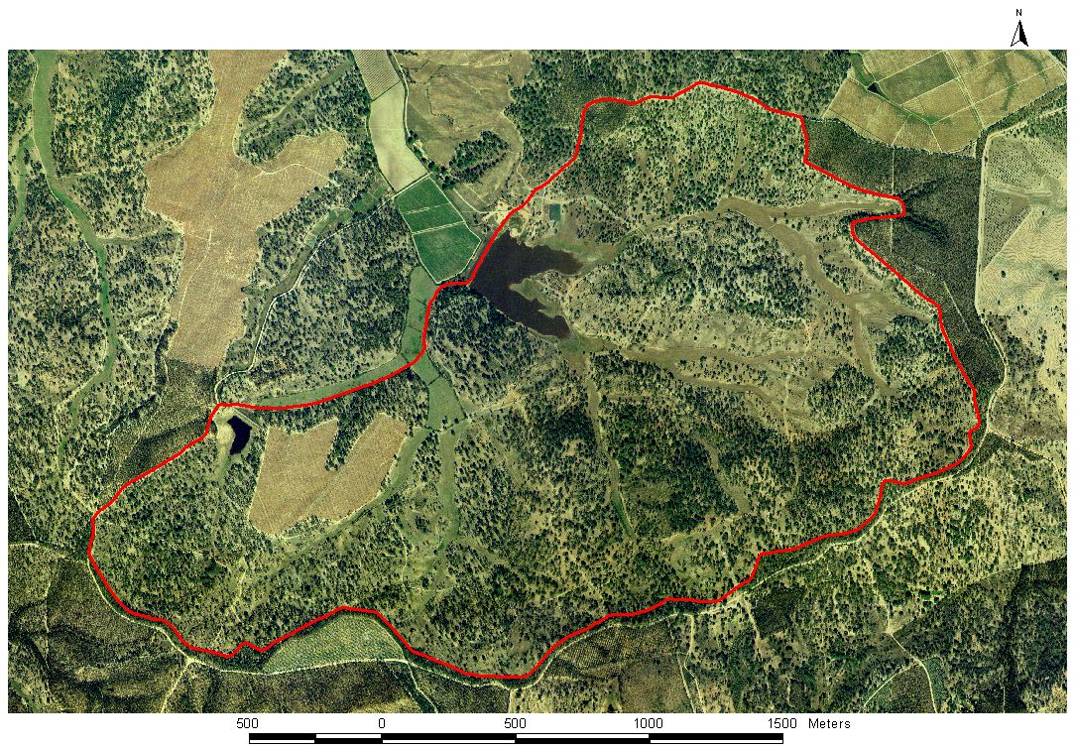
A necessidade de amostrar
Considerem uma área delimitada em vermelho

Slide 20
A necessidade de amostrar
A primeira etapa de um inventário florestal é delimitar o(s) povoamento(s)

Slide 21
A necessidade de amostrar
Uma tarefa essencial é a determinação da área do(s) povoamento(s)

Slide 22
A necessidade de amostrar
Será que podemos medir todas as árvores de um povoamento?

Slide 23
A necessidade de amostrar
Claro que não… precisamos de amostrar

Slide 24
A necessidade de amostrar
O que é amostrar (ou realizar uma amostragem)?
  É analisar uma parte da população para daí tirar conclusões para toda a população
  Um exemplo de amostragem que vocês conhecem bem são as sondagens à opinião pública
  No inventário florestal, uma possibilidade seria utilizar a árvore como unidade de amostragem

Slide 25
A necessidade de amostrar
Mas será fácil amostrar árvores individuais?
Não!

Slide 26
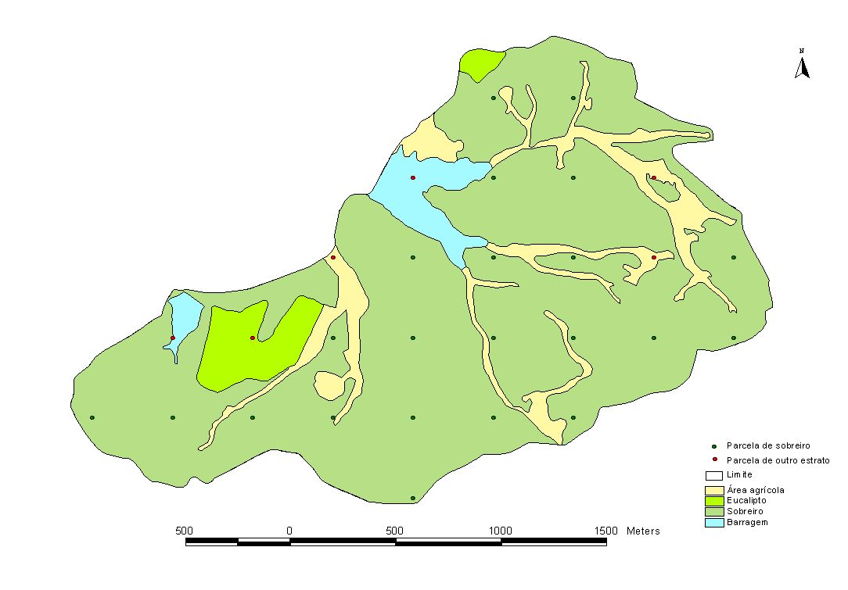
A necessidade de amostrar
A unidade de amostragem é geralmente
a parcela

Slide 27
A necessidade de amostrar
O que é uma parcela?
É uma área dentro do povoamento - geralmente circular – utilizada para medir/avaliar variáveis da árvore
Verão mais tarde que há inúmeros tipos de parcelas e de diversas formas

Slide 28
A necessidade de amostrar
E o que se mede nas parcelas?
Podemos medir:
Árvores
Arbustos
Variáveis do solo
Animais (vida selvagem)
...

Slide 29
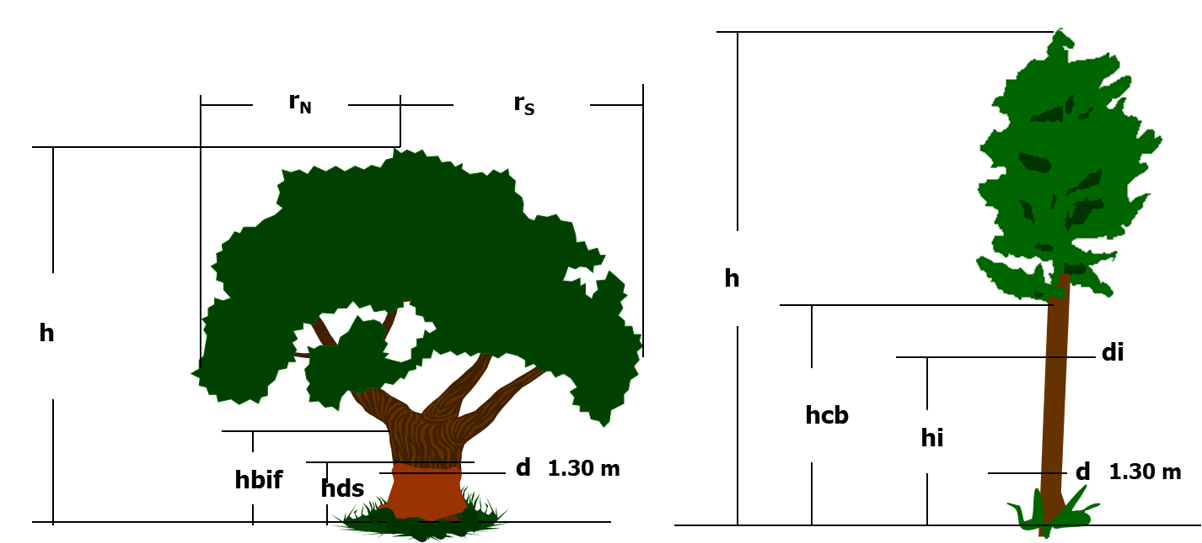
A necessidade de amostrar
Variáveis da Árvore:
Podem obter-se por medição direta usando algum instrumento

Slide 30
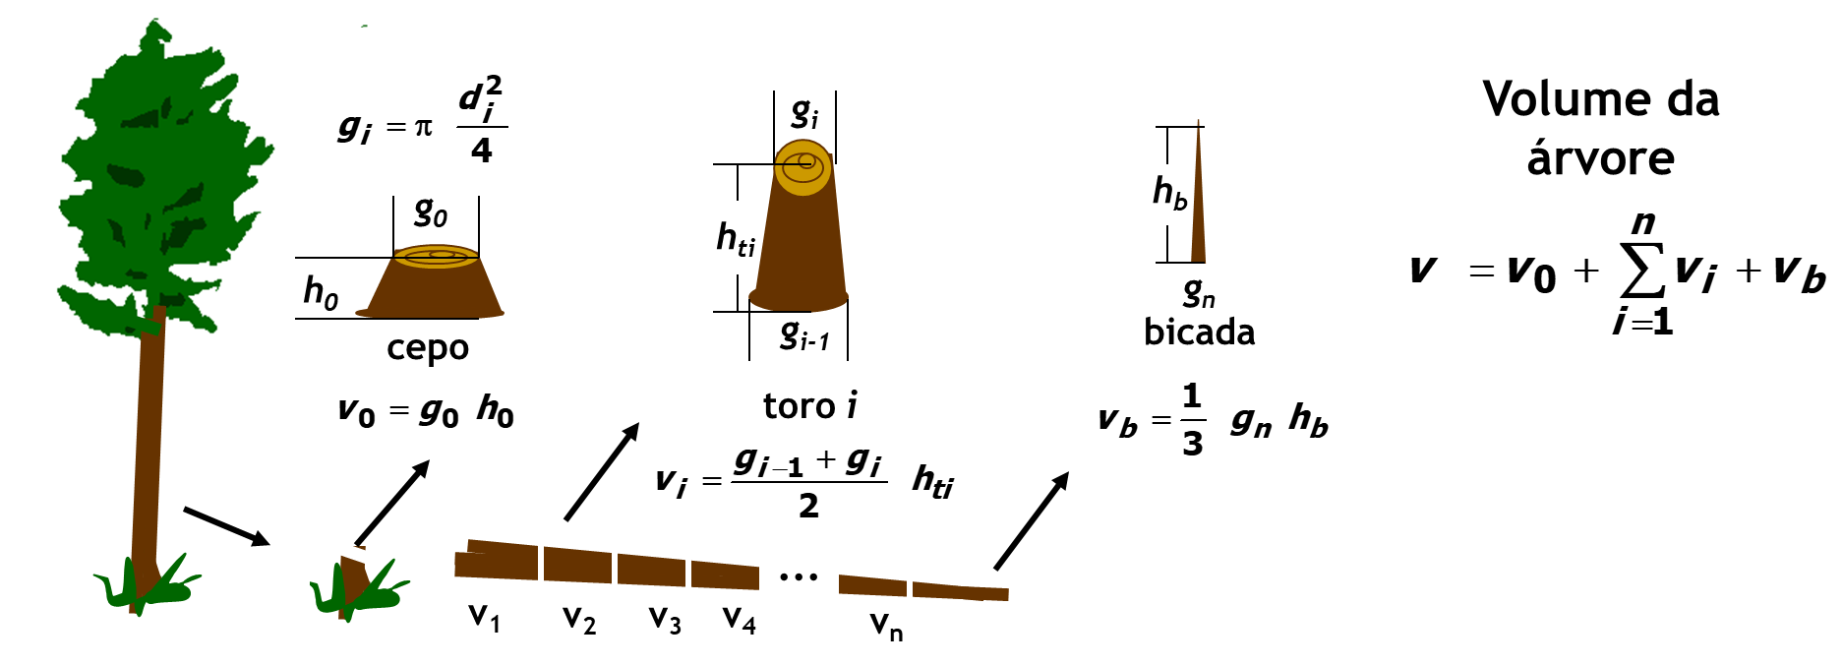
A necessidade de amostrar
Variáveis da Árvore:
Podem obter-se através de cálculos a partir de outras variáveis

Slide 31

A necessidade de amostrar
E como caraterizamos o povoamento?
Com base nas variáveis que medimos nas árvores calculamos variáveis do povoamento
Podem ser somas das variáveis da árvore, geralmente expressas por ha, multiplicando o valor da parcela por 10000/area da parcela (f_{expansao})
  Biomassa total e biomassa por componentes da árvore (folhas, ramos, troncos, raízes)
  Volume em pé
Podem ser médias
  e.g. diâmetro médio
Podem ser distribuições de frequências

Slide 32
A necessidade de amostrar
O problema erros de medição e observação:
  Existem sempre erros associados ao ato de medir um objeto
  Os erros de medição são de extrema importância para a correção dos resultados do inventário
  É importante notar que o erro que se associa geralmente a um inventário é o erro de amostragem, assumindo-se que os erros das medições, das equações utilizadas para estimar algumas das variáveis dendrométricas, etc, são negligenciáveis
  No trabalho de campo há, portanto, que minimizar os erros de medição e observação

Slide 33
A necessidade de amostrar
O problema erros de medição e observação:
Em português utiliza-se a palavra erro para designar dois conceitos diferentes:
  Engano (mistake, em inglês)
    significa que a tarefa foi realizada de modo totalmente incorreto ou que o valor medido foi registado erradamente
  Erro (error, em inglês)
    significa desvio em relação ao verdadeiro valor devido a imprecisões da medição
    por exemplo, se se medir, com uma fita métrica, a distância entre dois pontos razoavelmente afastados, várias vezes seguidas, os valores obtidos não são exatamente iguais

Slide 34
A necessidade de amostrar
O problema erros de medição e observação:
Os erros associados às medições podem ter várias causas:
  Particularidades do objeto a ser medido
  Imprecisões do aparelho de medição
  Influências físicas ou topográficas
  Incertezas do procedimento de medição
  Imperfeições dos sentidos humanos
Na prática, uma determinada operação de medição é afetada por diversas fontes de erro, sendo geralmente bastante difícil identificar as várias componentes do erro total

Slide 35
A necessidade de amostrar
Tipos de erros de medição e observação:
  Erros sistemáticos
    unilaterais
    de amplitude regular (constante ou variável) e determinável
  Erros aleatórios
    bilaterais
    amplitude aleatória
    distribuição aproximadamente normal
  Erros aleatórios unilaterais
    unilaterais
    amplitude aleatória

Slide 36
A necessidade de amostrar
Tipos de erros de medição e observação:
Exatidão, enviesamento e precisão:
  Exatidão
    significa semelhança com o verdadeiro valor e reflete, dum modo geral, a qualidade dos resultados do inventário
    Exatidão = Enviesamento + Precisão
  Enviesamento (bias, em inglês)
    refere-se a todos os tipos de desvios sistemáticos em relação ao valor correto
  Precisão
    o resultado de uma medição é preciso se, quando repetido diversas vezes, se obtém valores semelhantes

Slide 37
A necessidade de amostrar
Tipos de erros de medição e observação:
Exatidão, enviesamento e precisão:
Preciso
Impreciso
Não enviesado
Enviesado

Slide 38
Símbolos para variáveis da árvore e do povoamento
No ISA utilizamos a simbologia standard da IUFRO

Slide 39
Símbolos para variáveis da árvore e do povoamento

Slide 40
Dúvidas?

